Slide 1
Що можуть підлітки
підлітки
«Більше, ніж я: солідарність і допомога в темні часи» Онлайн-версія

Slide 2
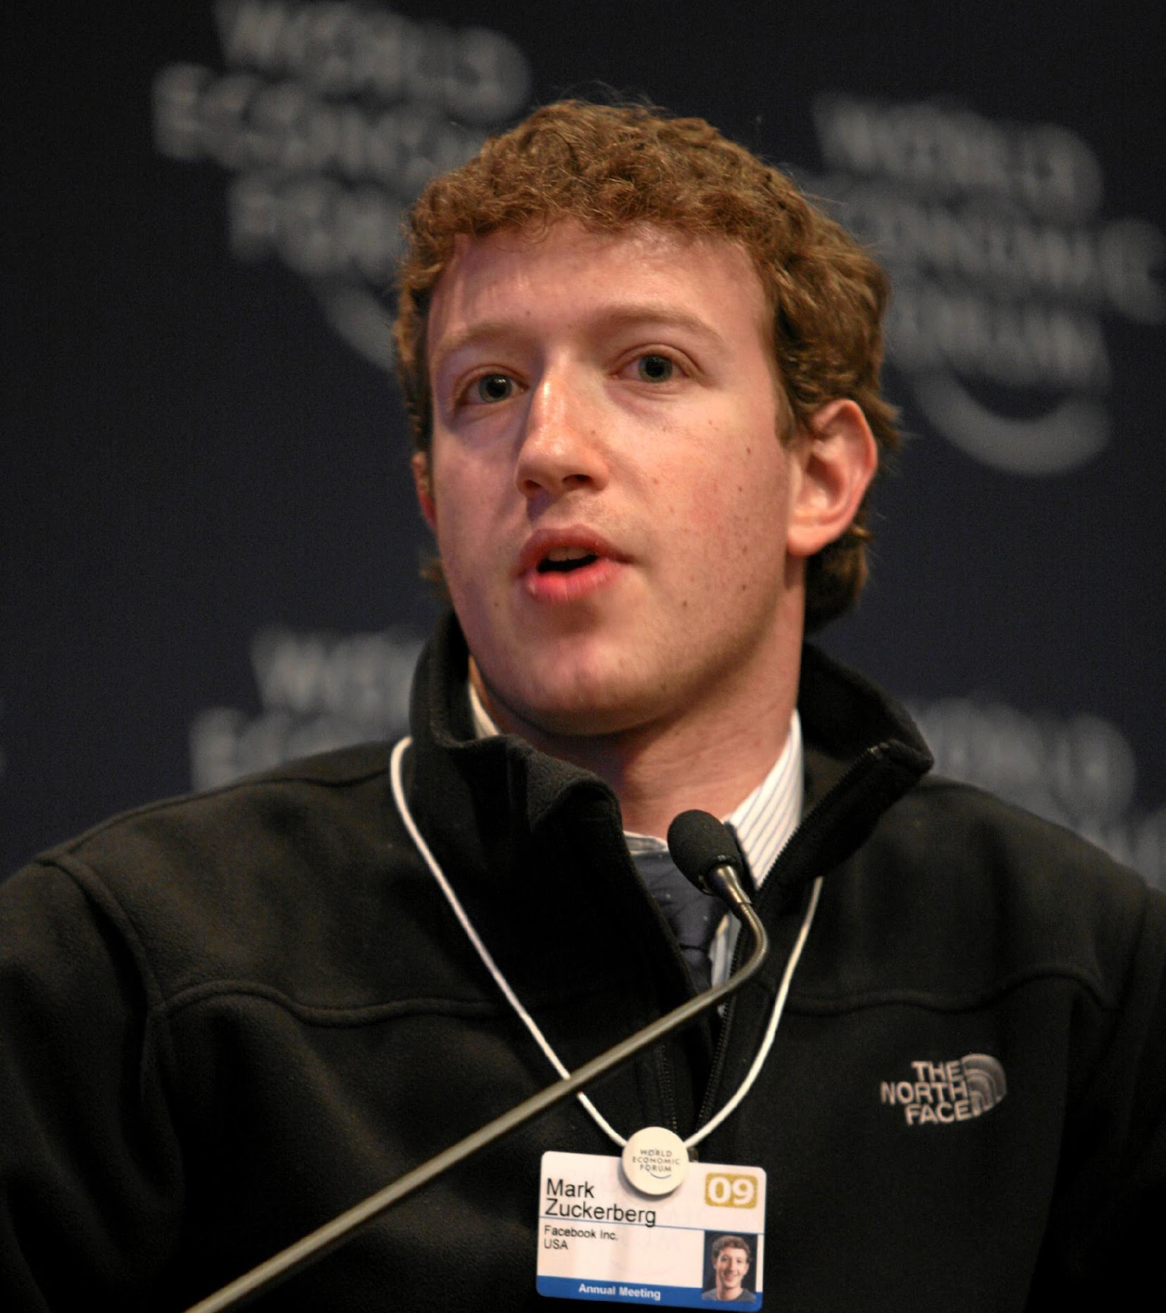
«У світі, що швидко змінюється, єдина стратегія, яка гарантовано зазнає невдачі, — це не ризикувати»
Марк Цукерберг
не ризикувати

Slide 3
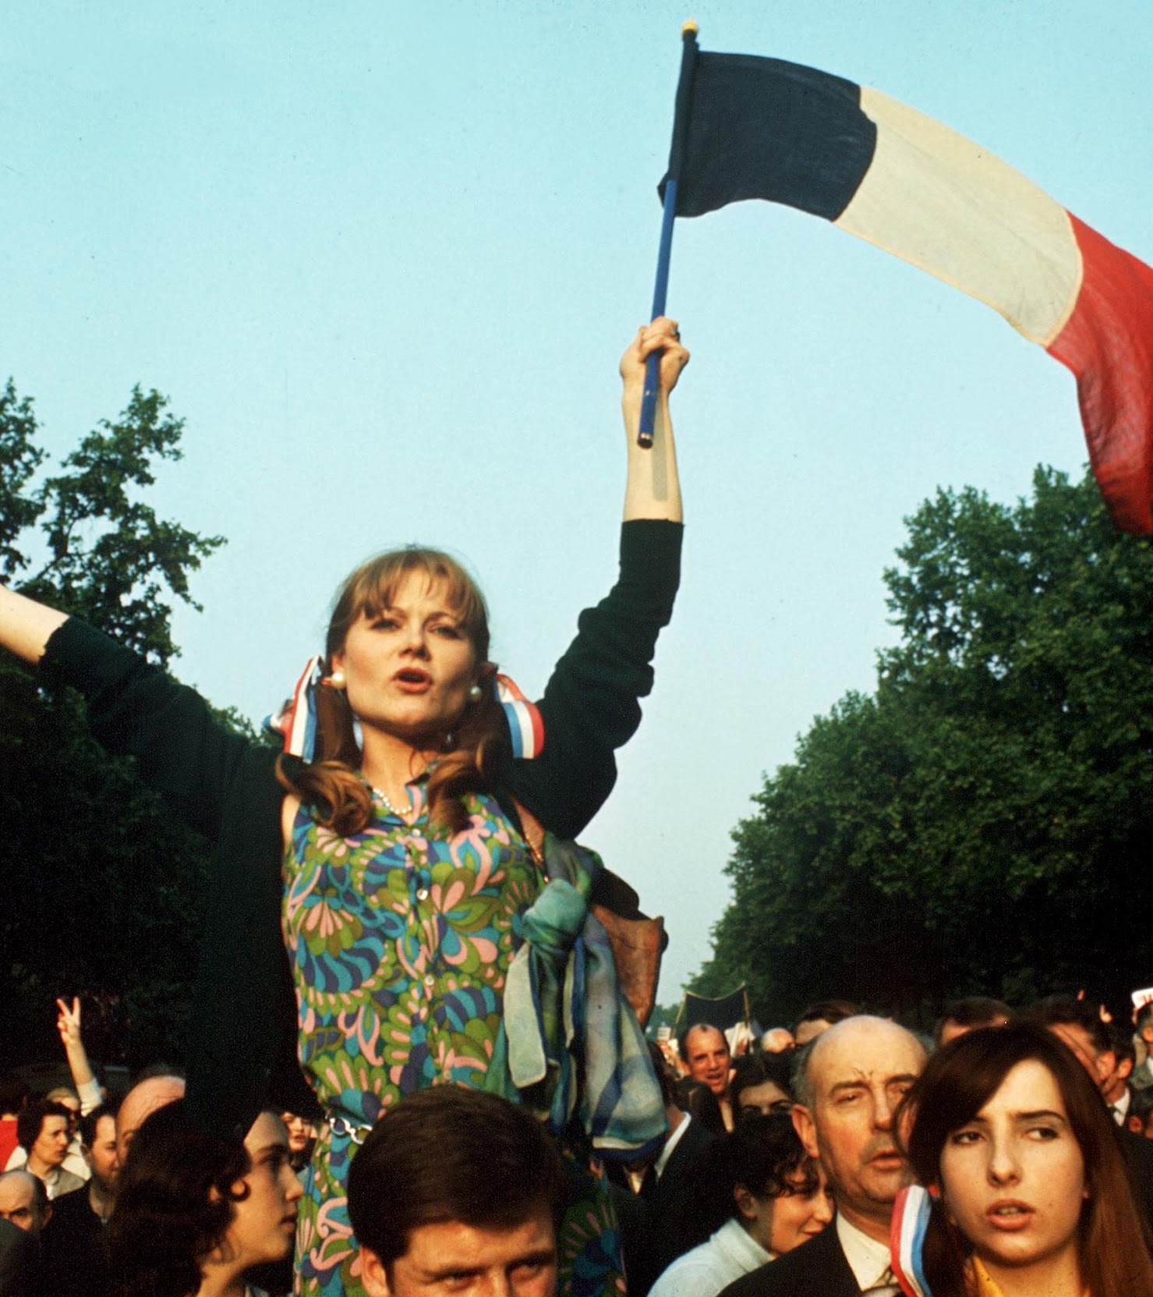
Травень 1968 Париж
Усе почалося з виступів студентів університету Париж Х — Нантер. Вони вимагали дозволити студентам-хлопцям входити до жіночих гуртожитків. Цю вимогу студенти-соціологи перетворили на символ боротьби з усім застарілим, патріархальним, пуританським. Стіни Нантера і Сорбонни були вкриті плакатами: «Забороняти заборонено» і «Кохання — вільне»

Slide 4
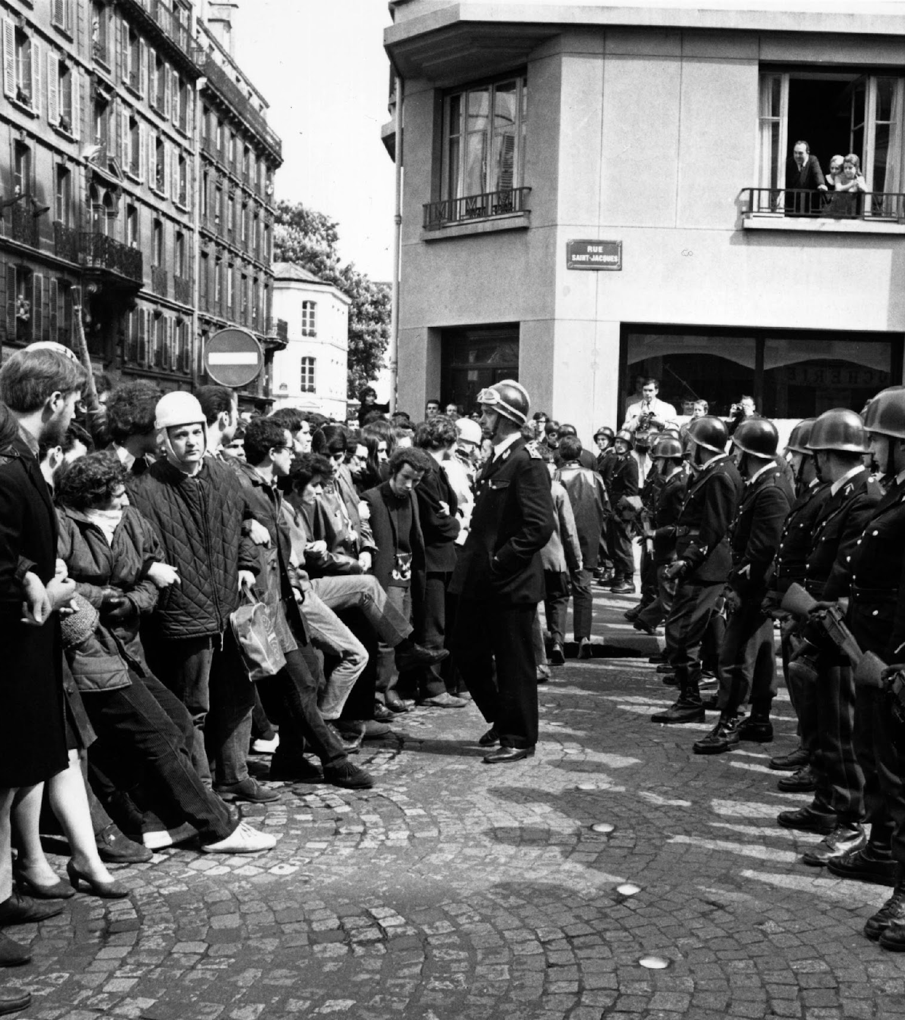
13 травня 1968 року в загальнонаціональному страйку брали участь вже 10 мільйонів людей. А вимоги стали серйознішими: трудова реформа, реформа освіти й навіть повалення уряду. Головним досягненням протестувальників стало повне оновлення системи освіти й дозвіл на самоврядування в університетах.

Slide 5
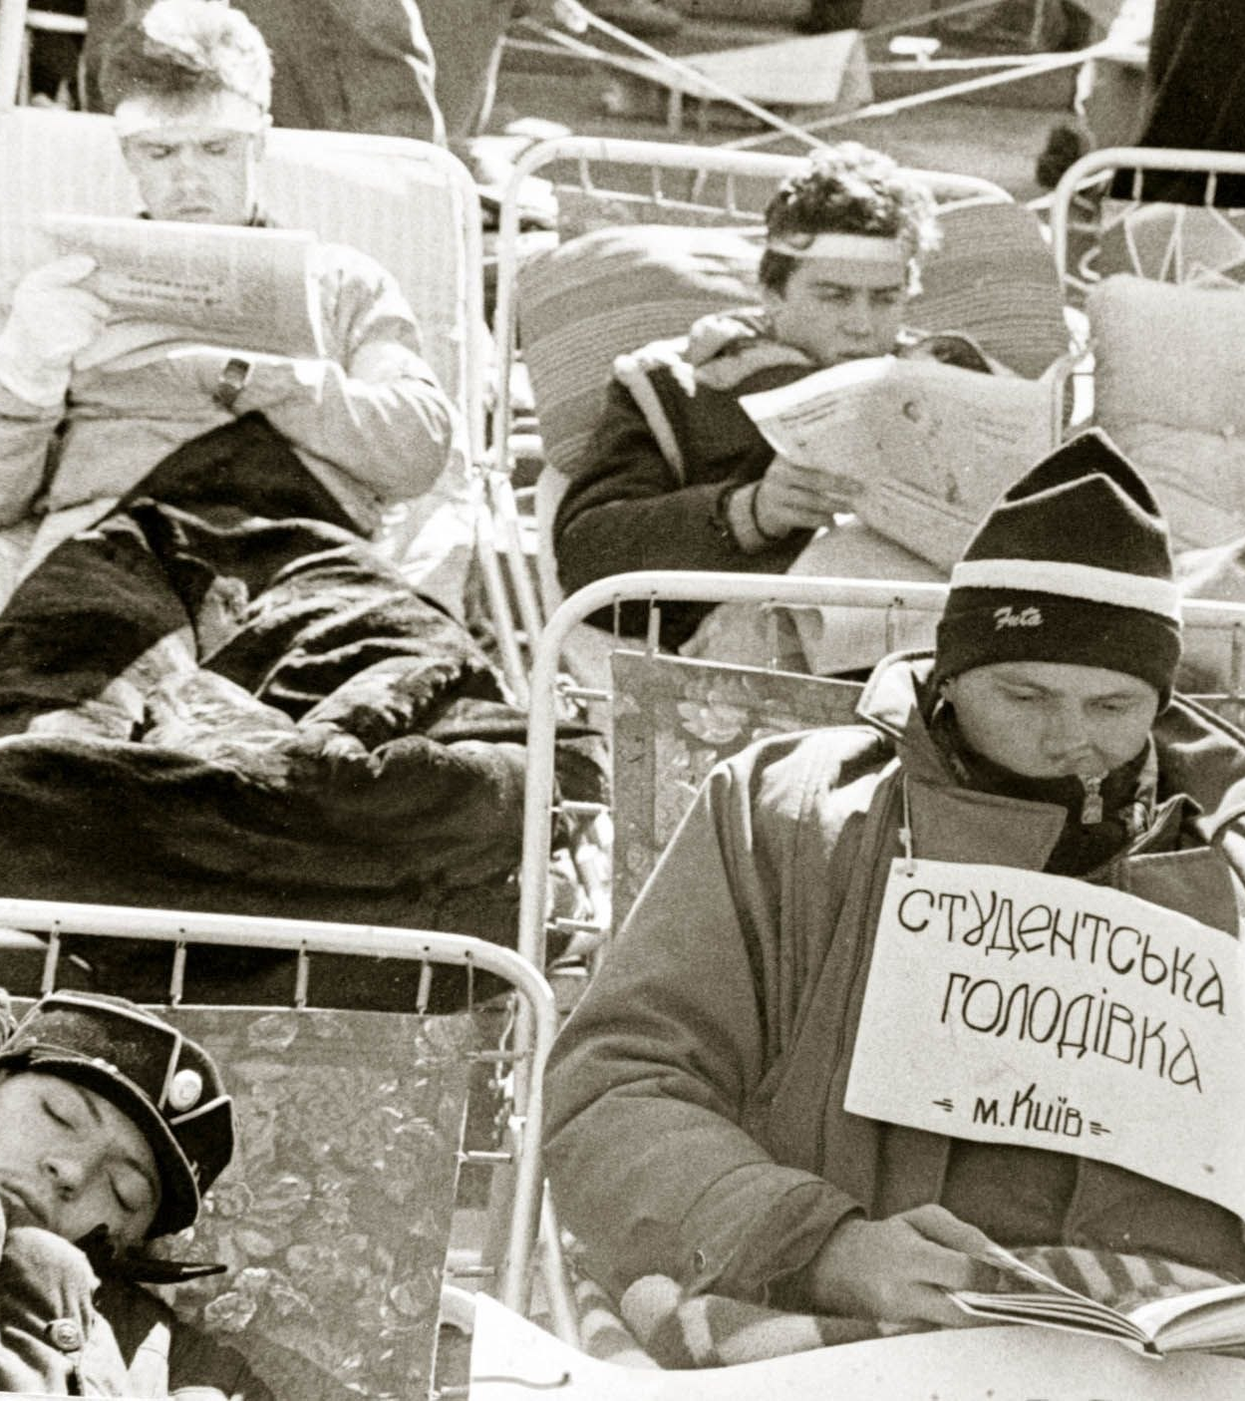
Революція на граніті. Київ, 1990
Україна натоді перебувала у складі СРСР.
2 жовтня 1990 р. в Києві на площі Жовтневої революції (нині — Майдан Незалежності) кілька десятків студентів оголосили про початок голодування. До кінця дня їх було вже 108, а наступного дня — 137 студентів із Києва, Львова, Дніпропетровська і Дрогобича. Через загрозу розгону на захист студентів вийшли до 50 тисяч киян.

Slide 6
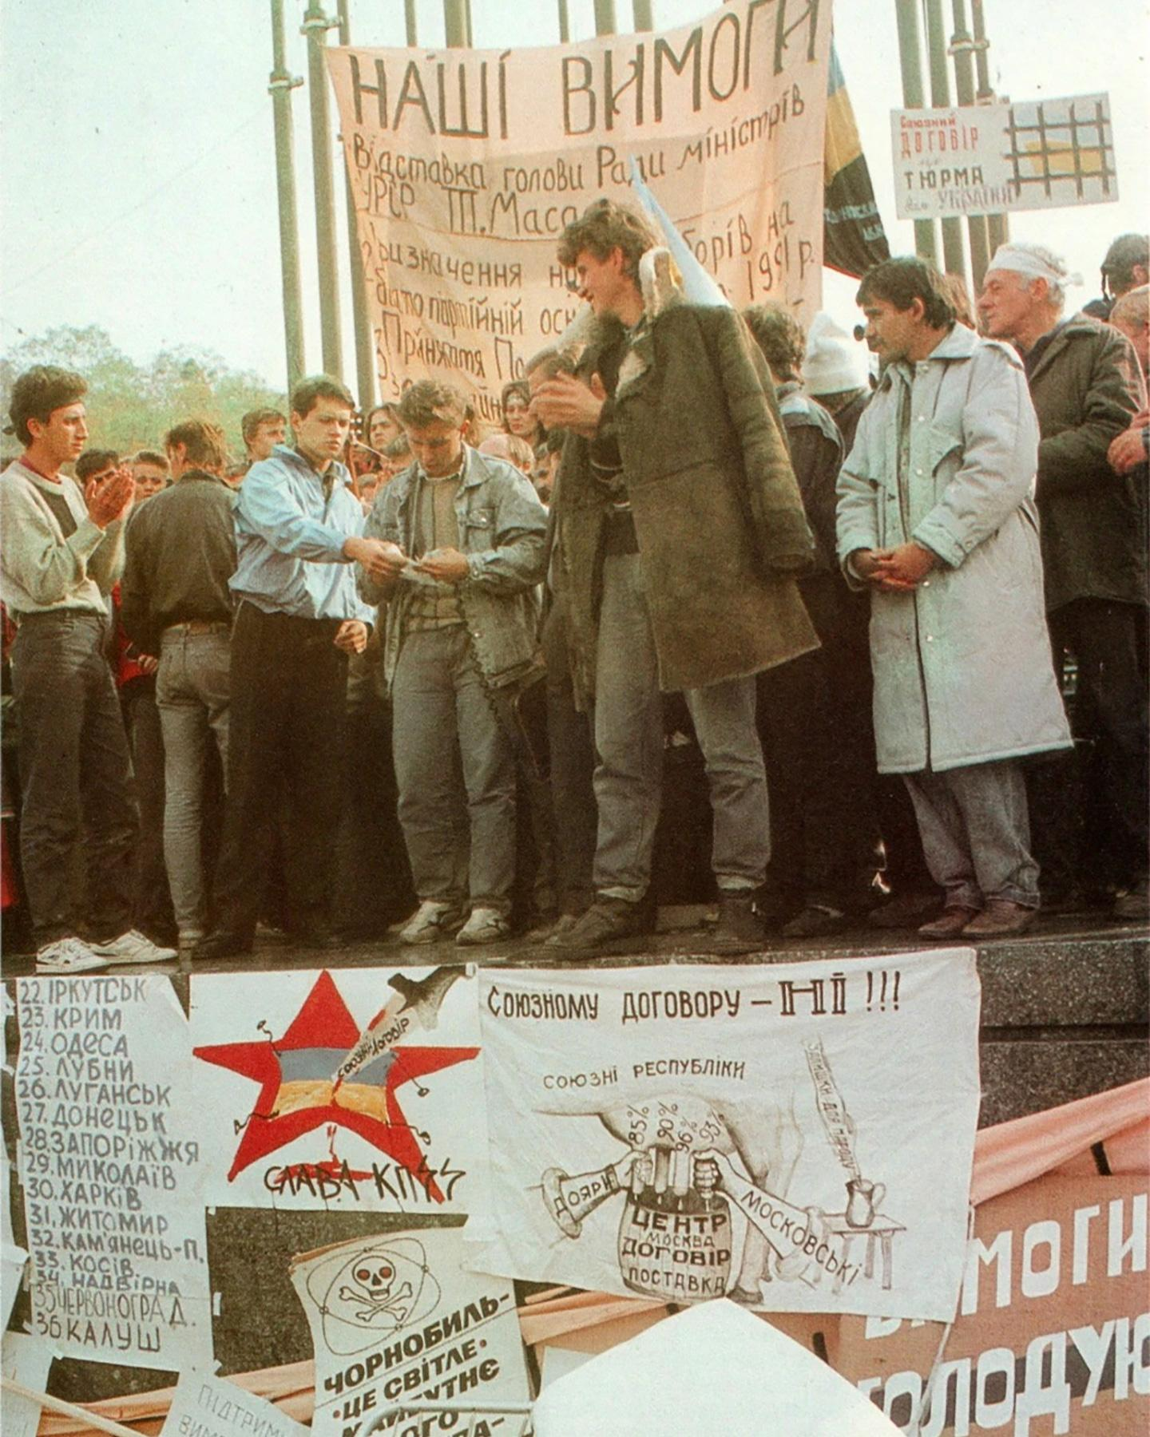
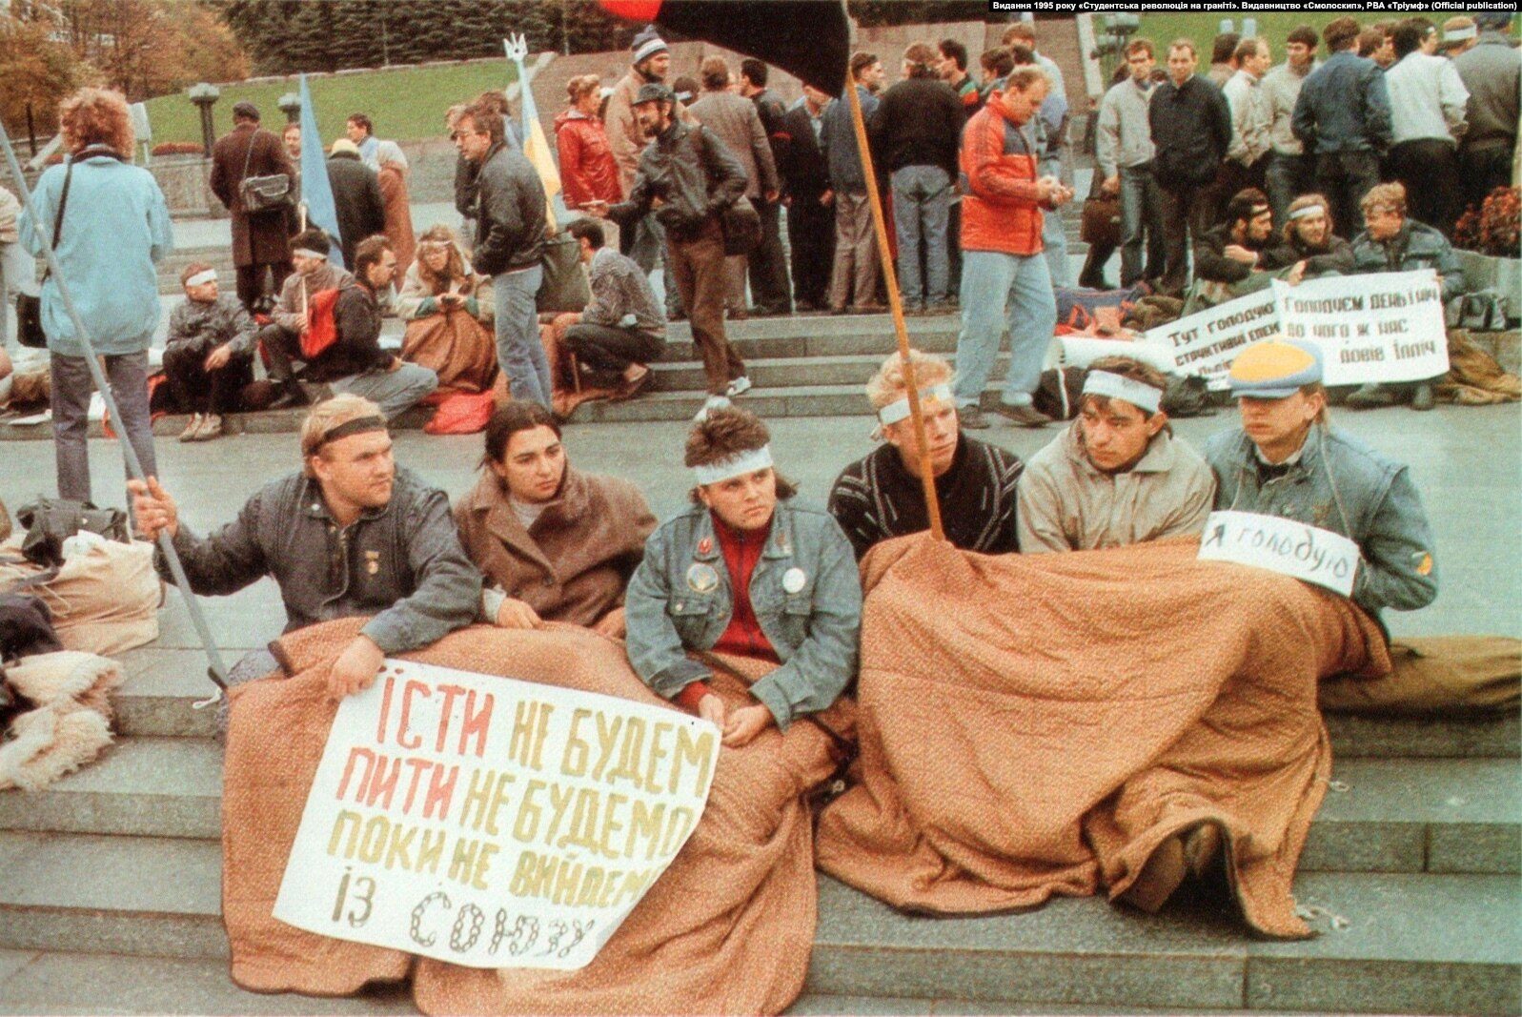
Голодування на граніті тривало 15 днів. Молодь вимагала, щоб влада не підписувала новий союзний договір. А ще нових виборів на багатопартійній основі, відставки голови Ради міністрів та проходження військової служби тільки на території України, а не в гарячих точках Радянського Союзу. Влада вимушена була виконати всі вимоги.

Slide 7
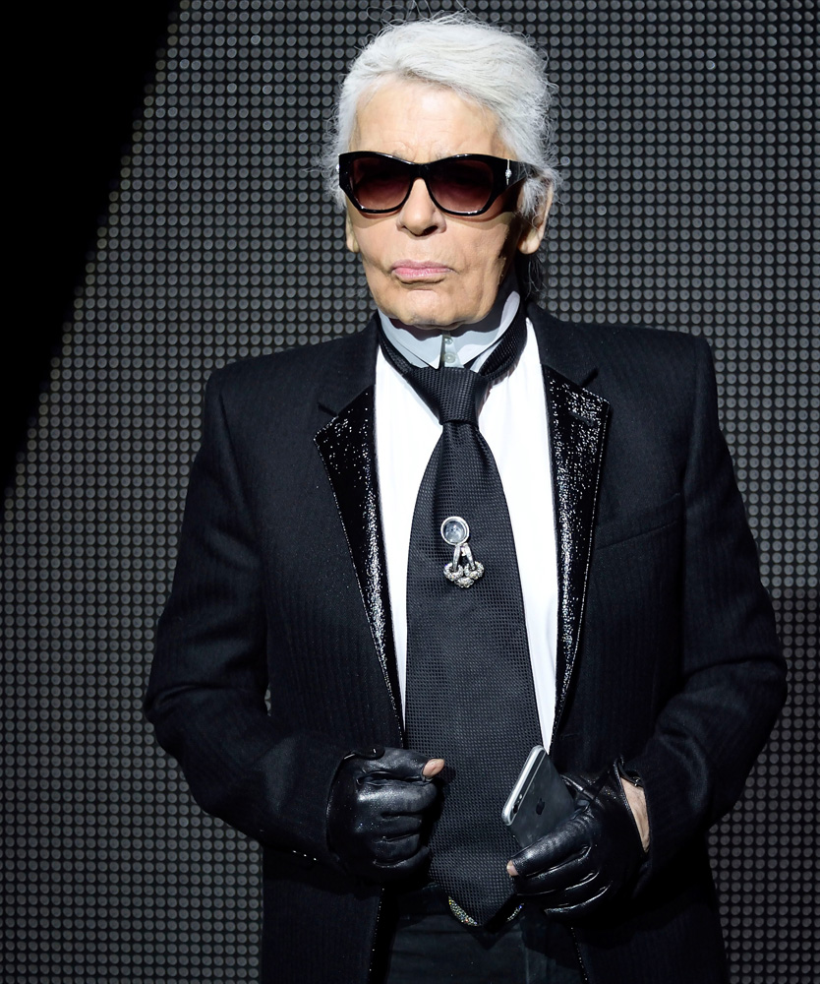
«Ви повинні займатися тим, що робить вас щасливим. Забудьте про гроші або інші пастки, які заведено вважати успіхом. У вас всього одне життя»
Карл Лагерфельд
тим, що робить вас щасливим

Slide 8
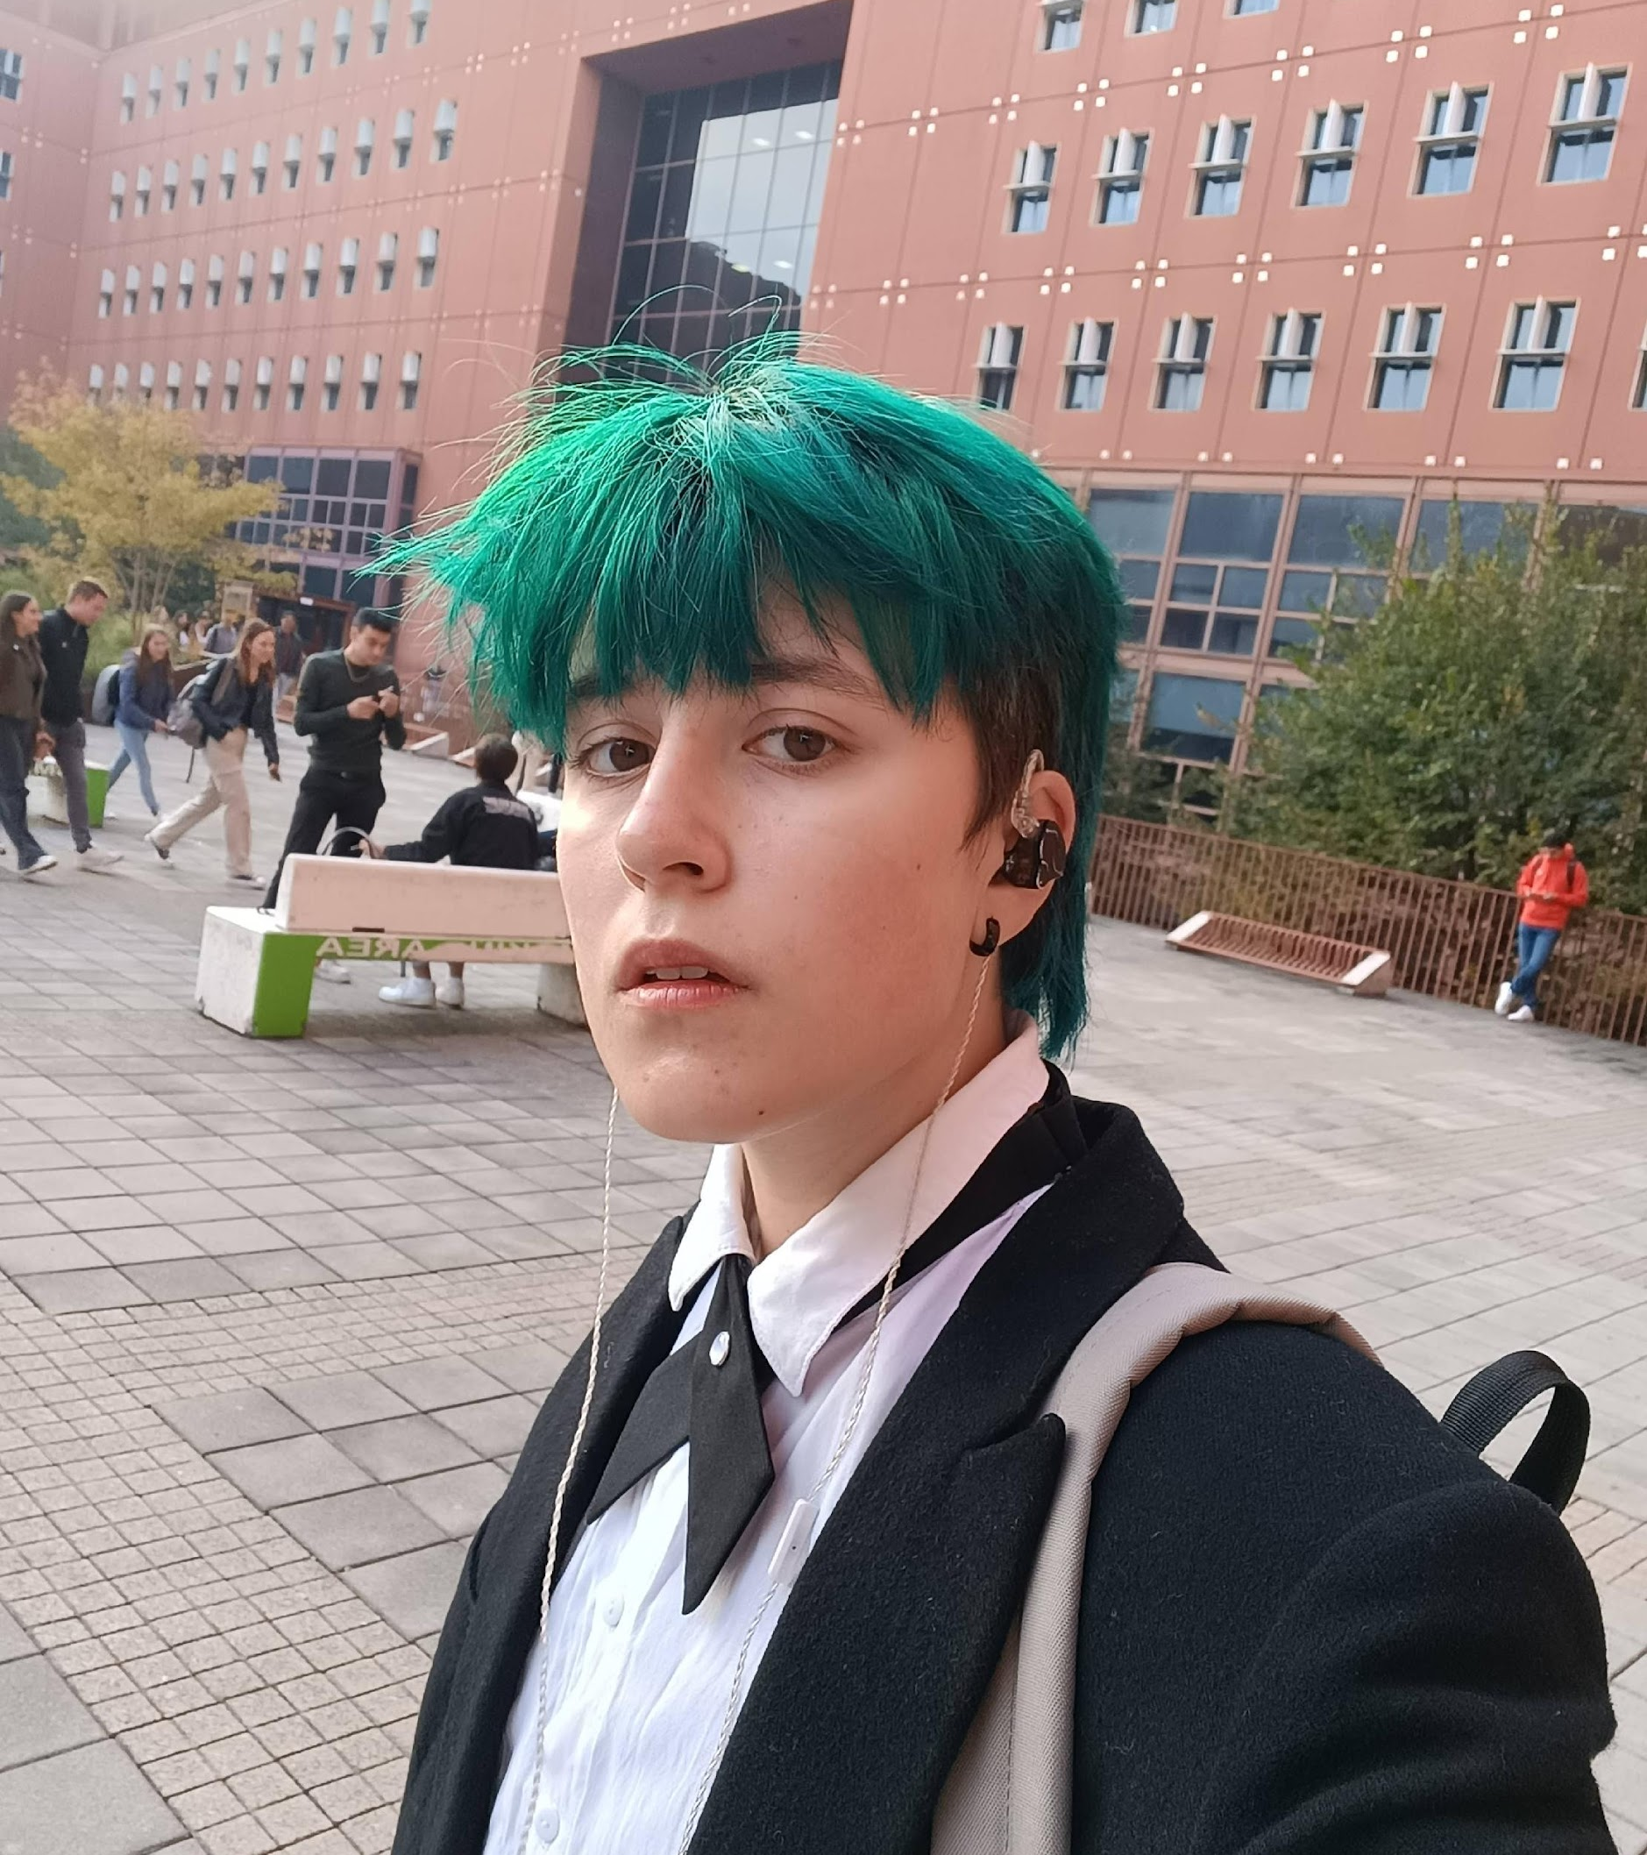
Лін
студент, тікток-блогер, небінарна людина
Студенти з Колегії де Мілано організували збір серед жителів колегії і домовились з адміністрацією, щоб одному українському студенту надали безкоштовно. Це була цілком студентська ініціатива. Досі не можу повірити, що мене взяли.
Вони потім розповідали мені, що для них було дуже важливо відчувати, що в ситуації з війною в Україні вони не залишаються осторонь, а можуть щось зробити, бути корисними. Насправді, мені тоді дуже важливо було це почути.

Slide 9
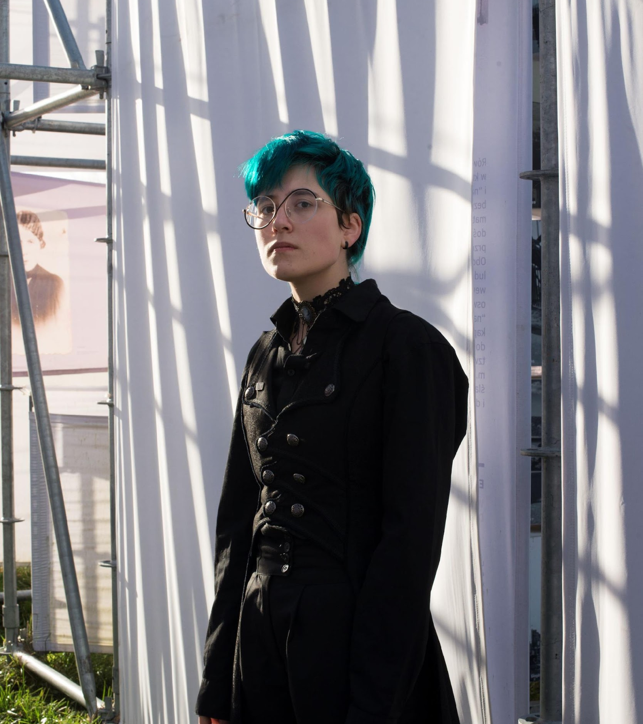
Я не можу багато брати від світу, поки в мене не буде якогось морального почуття, що я у відповідь зробив достатньо. Зараз я навчаюсь і кожен день думаю «от я закінчу навчання і зможу повернутись в Україну з освітою і відбудовувати країну». Зараз у мене відчуття, що мені нещодавно дуже багато допомогли — і тепер я маю допомагати.

Slide 10
Я не можу багато брати від світу, поки в мене не буде якогось морального почуття, що я у відповідь зробив достатньо. Зараз я навчаюсь і кожен день думаю «от я закінчу навчання і зможу повернутись в Україну з освітою і відбудовувати країну». Зараз у мене відчуття, що мені нещодавно дуже багато допомогли — і тепер я маю допомагати.
Дуже велике почуття провини за те, що я виїхав з України. І я намагаюсь бути максимально корисним звідси. Доначу з кожної зарплатні, намагаюсь створювати український контент. Намагаюсь вступати в дискусії з італійцями й іншими європейцями і показувати їм трошки, чому українці мають право ненавидіти росіян або чому мова настільки важлива.

Slide 11
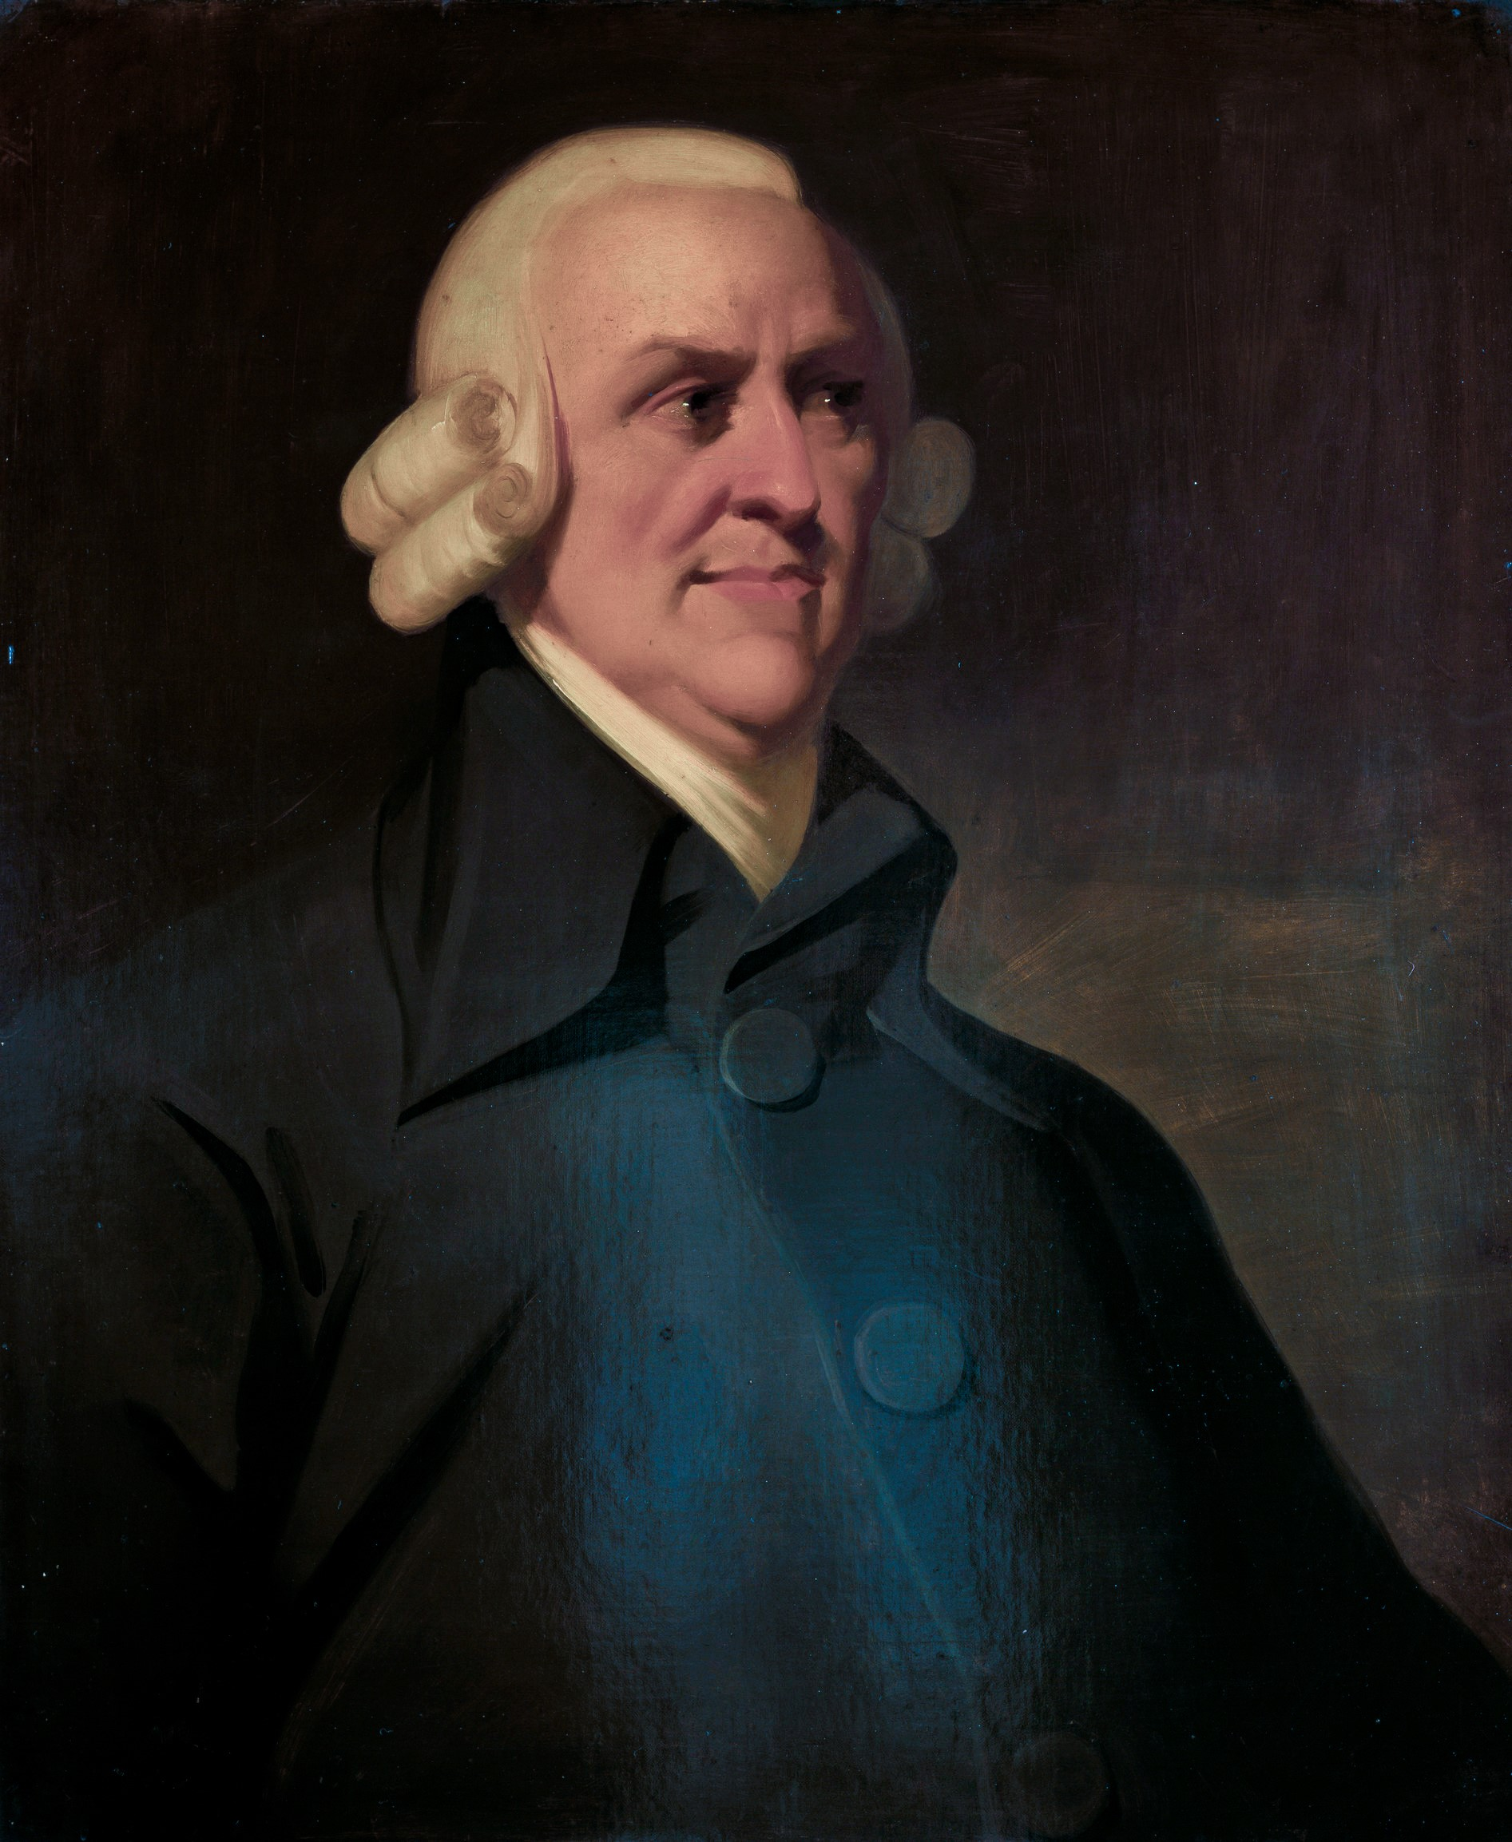
«Хоч би якою егоїстичною здавалася людина, в її природі явно закладено певні закони, які змушують її цікавитись долею інших і вважати їхнє щастя необхідним для себе, хоча вона сама від цього нічого не отримує, за винятком задоволення бачити це щастя»
Адам Сміт
вважати їхнє щастя необхідним для себе

Slide 12
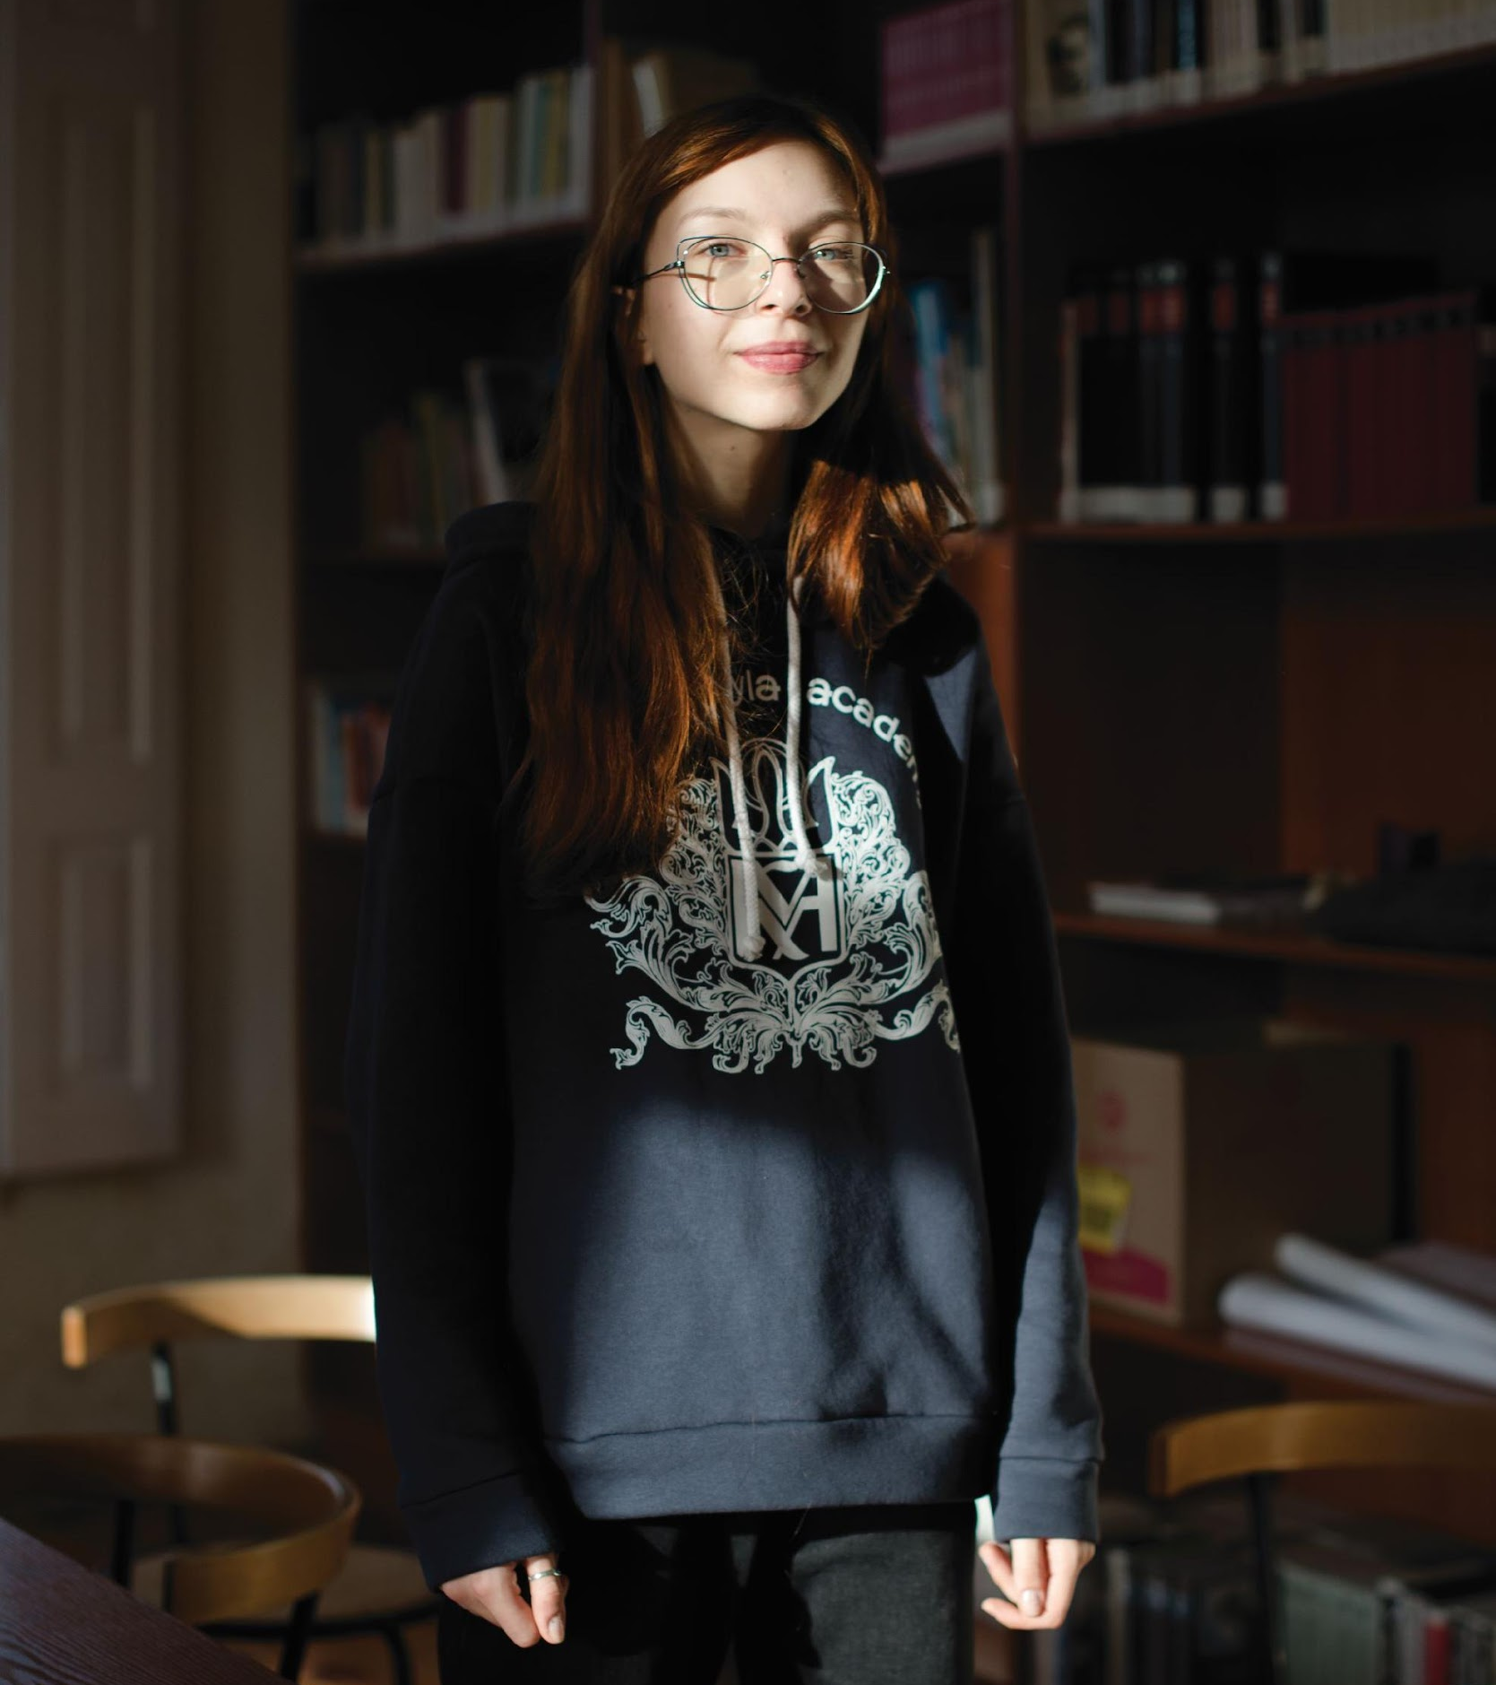
Катя
студентка НаУКМА, засновниця поетичного простору o.poetry та співавторка ініціативи «Поет-Паштет»
Коли я вступила до Могилянки, виявилось, що там немає організації, яка б регулярно займалась літвечорами. І тоді ми з подругою придумали благодійний проєкт o.poetry. До нас доєднувалось шалено багато людей, особливо на перших вечорах наживо. В o.poetry ми провели два вечори — і почався ковід. І ми перейшли в онлайн. І тоді до нас доєднались читачі, слухачі, поети з усієї України.

Slide 13
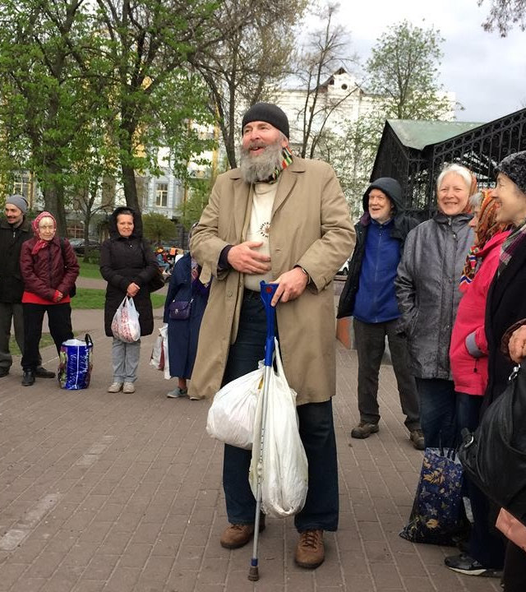
Я ще вчилась у ліцеї і почала волонтерити на роздачі їжі для літніх та бездомних людей в організації «Молодь за мир». Пам’ятаю, що це було чимось шаленим для мене. Бездомні люди читають французькою, співають пісні іншими мовами, говорять тобі неймовірні речі. І це для мене було щось вражаюче, що перевертає погляд на світ.
Ми з подругою подумали, що було б прикольно зробити щось літературне для цих людей. Так народилась ідея заходів «Поет-Паштет»: замість вхідного квитка відвідувачі приносили паштет (або іншу їжу), а ми потім із ним робили канапки для людей, які приходили на роздачу.

Slide 14
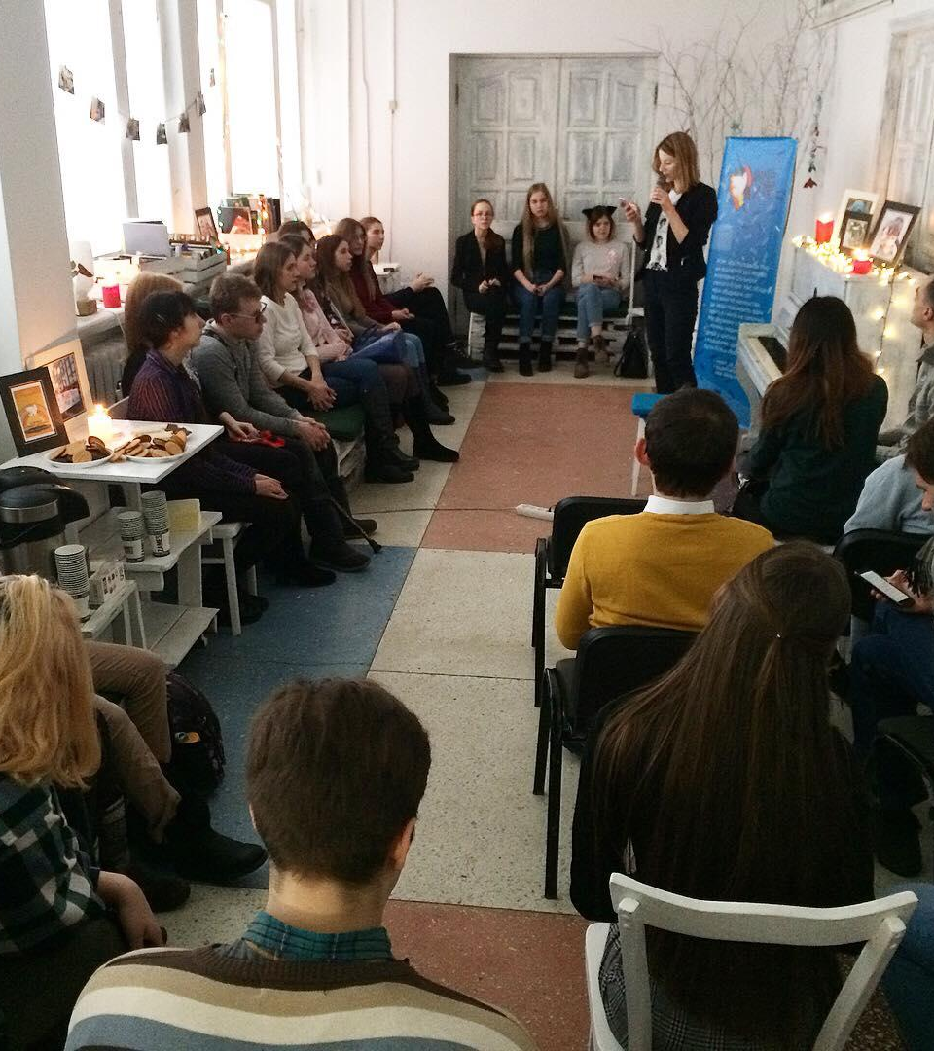
Ці вечори відбувались у Могилянці й надворі. І тоді читали і бездомні люди, і волонтери. Коли слухаєш історії літніх людей і людей, які не мають наразі постійного будинку, вони дуже закарбовуються. На одному з цих вечорів жінка, Таїсія, сказала: «Я дуже щаслива людина. В мене є це місто. В мене є дерева. В мене є ці зорі. Чого ще я можу бажати». Це настільки тоді перевернуло мій світогляд.

Slide 15
«Свобода — це вміння сказати «так» своїм мріям. Гідність — це вміння сказати «ні» своїм страхам»
Святослав Вакарчук
«так» своїм мріям
«ні» своїм страхам

Slide 16
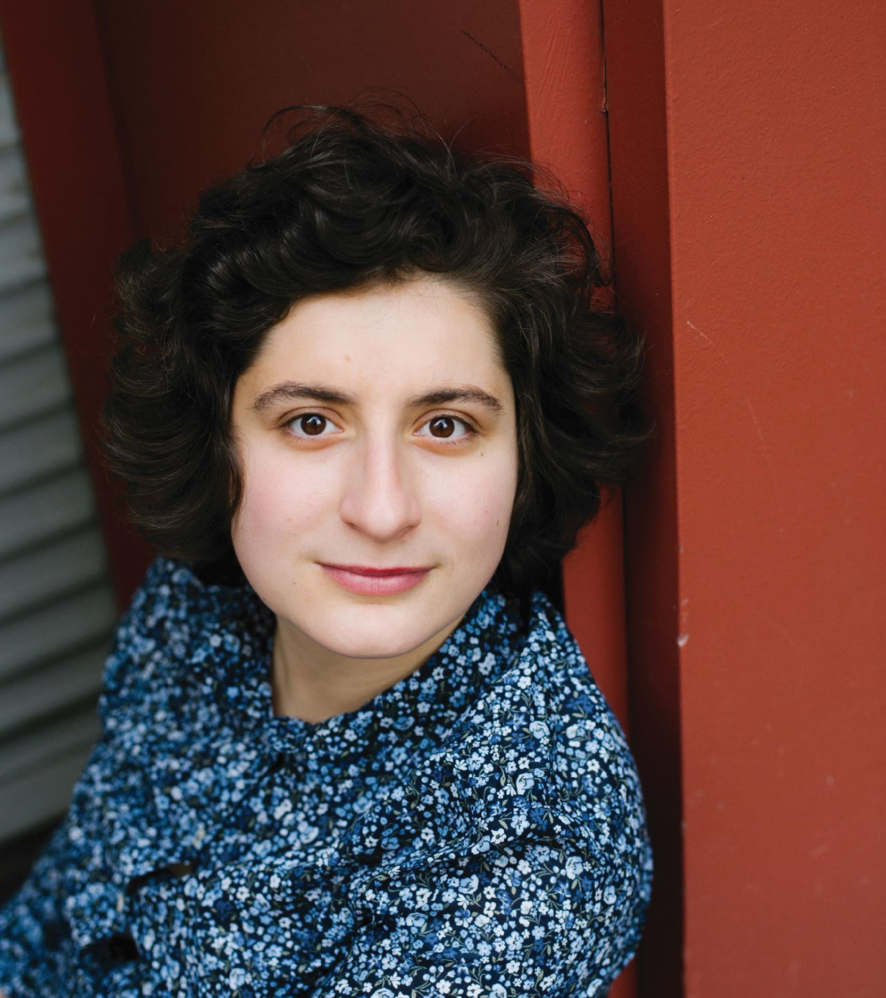
Яна
ВІЛ-активістка, засновниця Teenergizer, просто людина
Мені було 10 років, коли мама розповіла, що в мене ВІЛ. Якщо чесно, я була шокована.
В 16 я вирішила розкрити свій статус. Порадилася тільки з мамою. А вже через рік я зробила першу велику акцію. Стояла посеред парку Шевченка з табличкою «Обійми мене! В мене ВІЛ». Відеозапис акції переглянули понад мільйон разів.

Slide 17
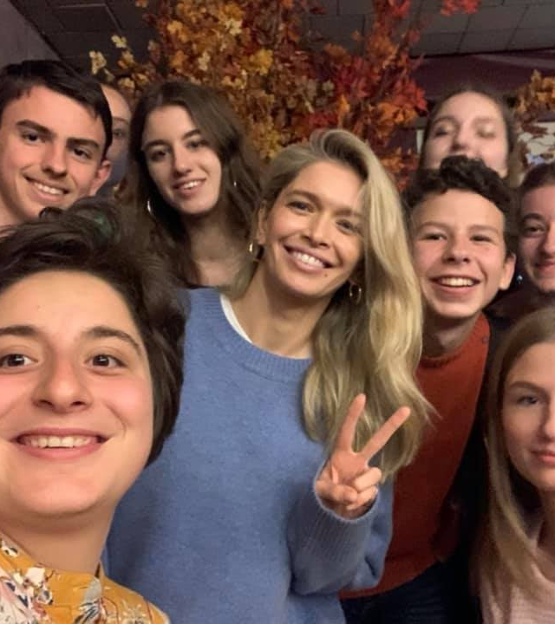
Коли мені було 18, ми зареєстрували організацію.
Часто ВІЛ/СНІД та хвороби, що передаються статевим шляхом, — це ж не про діагноз, а про поведінку. Все починається з проблем ментального здоров’я у підлітковому віці. Через них людина веде ризикований спосіб життя — і може підхопити ВІЛ або інші захворювання. Тому ми вирішили робити консультації для підлітків.
Ми з друзями зі школи вигадали онлайн проєкт Teenergizer. Мені не хотілось робити окреме виділення групи «тільки ВІЛ-позитивні» — Teenergizer для всіх. Хотіли, щоб підлітки могли реалізовуватись онлайн. Ніхто інший не знає, як краще.

Slide 18
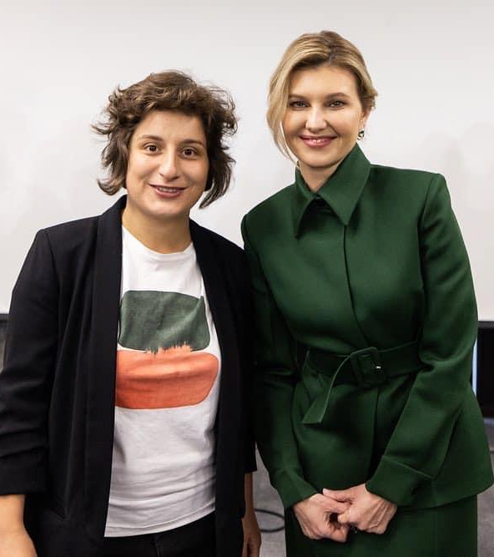
Багато підлітків із ВІЛ перестають приймати терапію. Від цього можна померти.
Підлітки не йдуть говорити з лікарями, батьками, вчителями, шкільними психологами. Вони йдуть до друзів або «лікаря Гугла».
Вони залишаються наодинці зі своїми переживаннями. Тому важливо проводити групи підтримки для ВІЛ-позитивних підлітків, працювати в школах. Зробити можливою розмову підлітка зі своїм лікарем наодинці, без батьків. Для того, щоб він відчував власну відповідальність за своє життя.

Slide 19
!
Щоб проявляти солідарність, не обов’язково робити щось надзвичайне, інколи достатньо просто підтримувати зв’язок.
Анна, психологиня

Slide 20
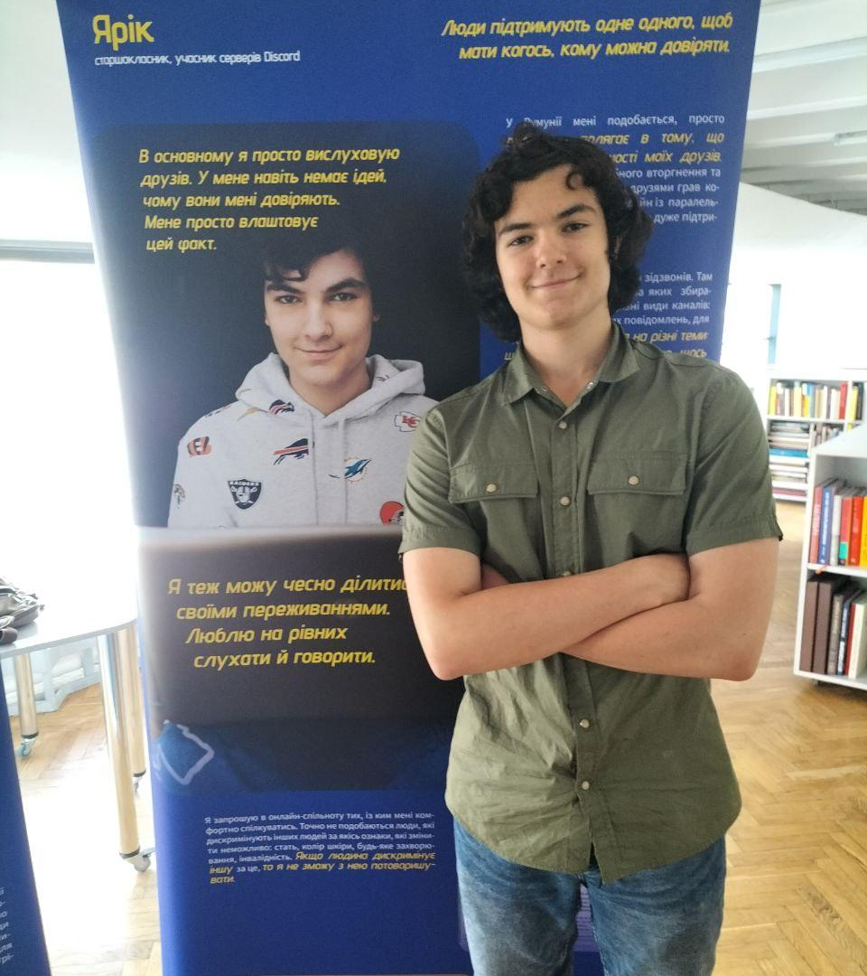
Ярік
старшокласник, учасник серверів Discord
Люди підтримують одне одного, щоб мати когось, кому можна довіряти.
В основному я просто вислуховую друзів. У мене навіть немає ідей, чому вони мені довіряють. Мене просто влаштовує цей факт.
Я теж можу чесно ділитися своїми переживаннями. Люблю на рівних слухати й говорити

Slide 21
Ярік
старшокласник, учасник серверів Discord
Ярік
старшокласник, учасник серверів Discord
Люди підтримують одне одного, щоб мати когось, кому можна довіряти.
В основному я просто вислуховую друзів. У мене навіть немає ідей, чому вони мені довіряють. Мене просто влаштовує цей факт.
Я теж можу чесно ділитися своїми переживаннями. Люблю на рівних слухати й говорити
Ще до повномасштабного вторгнення та евакуації в Румунію я з друзями грав кожен вечір у різні ігри онлайн із паралельним балаканням. У Румунії мені подобається, просто проблема полягає в тому, що тут немає більшості моїх друзів

Slide 22
Діскорд — це програма для зідзвонів. Я запрошую в онлайн- спільноту тих, із ким мені комфортно спілкуватись. Точно не подобаються люди, які дискримінують інших людей за якісь ознаки, які змінити неможливо: стать, колір шкіри, будь-яке захворювання, інвалідність. Якщо людина дискримінує іншу за це, то я не зможу з нею потоваришувати.

Slide 23
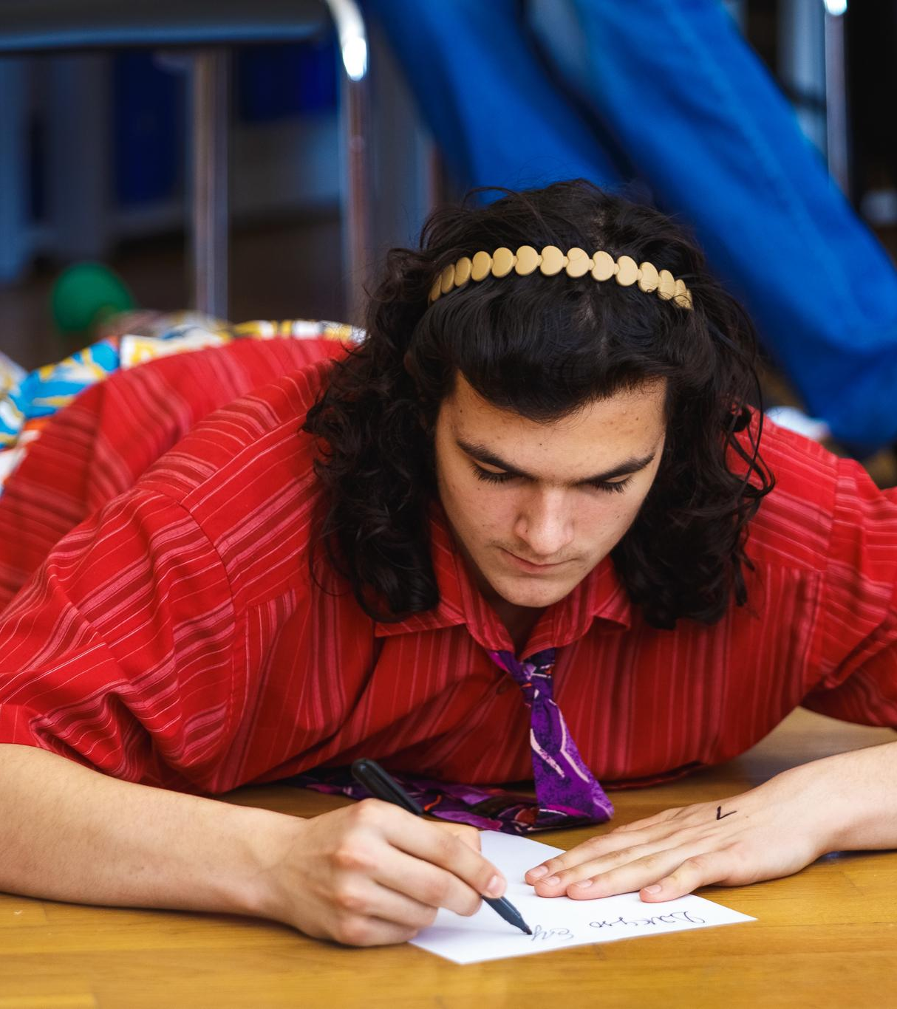
Ми з друзями спілкуємося на різні теми: щось важливе або не дуже, щось зле або хороше. Коли говорять декілька людей, ми одного затикаємо, щоб по черзі висловлювалися. Онлайн у нас є правило: якщо хтось просить прям на серйозі перестати щось робити, то ми перестаємо

Slide 24
Освітню виставку створила команда ГО “Київський освітній центр “Простір толерантності” в межах проєкту «Сприяння соціальній згуртованості в Україні» / Point 7 за підтримки Американської асоціації юристів Ініціативи з верховенства права (ABA ROLI).
Автори: Ульяна Устінова, Олександр Войтенко, Мирослав Грінберг
Дизайн, макет: Дана Верстак
Координаторка: Анна Ленчовська

